Slide 1
Презентация к уроку-зачету в 8 классе по теме «Тепловые явления»
Разработала: учитель физики высшей категории МОУ СОШ № 11 ст. Нижнебаканской Крымского района Краснодарского края
Гончарова Людмила Владимировна

Slide 2
Физическая разминка
б)

Slide 3
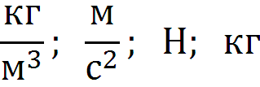
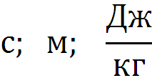
Физическая разминка

Slide 4
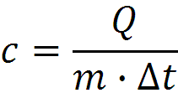
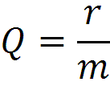
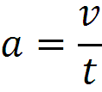
Верно или неверно записана формула?

Slide 5
Теоретический тест
1. Какое движение называется тепловым?
а) равномерное движение отдельной молекулы;
б) непрерывное беспорядочное движение большого числа молекул;
в) равномерное движение большого числа молекул.
2. Какое из приведенных ниже предложений является определением внутренней энергии?
а) энергия движения и взаимодействия частиц, их которых состоит тело;
б) энергия, которой обладает тело вследствие своего движения;
в) нет верного ответа

Slide 6
3.Каким способом можно изменить внутреннюю энергию?
а) внутреннюю энергию изменить нельзя;
б) совершением работы;
в) совершением работы и путем теплопередачи.
4. Какой вид теплопередачи сопровождается переносом энергии?
а) теплопроводность;
б) конвекция и излучение;
в) конвекция.
5. Каким способом изменяется внутренняя энергия стальной пластины, если ее поместить на горячую плиту?
а) путем теплопередачи;
б) путем совершения работы;
в) внутренняя энергия не меняется.

Slide 7
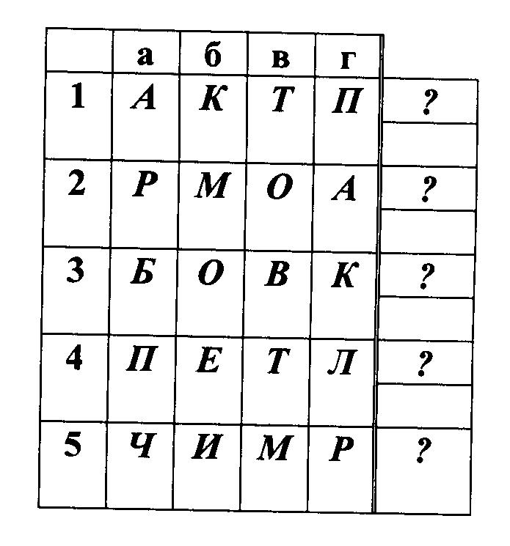

Slide 8
1. Назовите физическую величину, показывающую, какое количество теплоты необходимо для нагревания вещества массой 1 кг на 1 ⁰С.
а) удельная теплота сгорания топлива;
б) удельная теплота парообразования ;
в) удельная теплоемкость;
г) среди ответов нет верных.
2. Какой буквой обозначают удельную теплоту парообразования?
а) r
б) Q
в) q
г) с

Slide 9
3. При каком процессе количество теплоты вычисляется по формуле
а) при конденсации
б) при сгорании топлива
в) при плавлении
г) среди ответов нет верного
4. Как изменится скорость испарения жидкости при повышении ее температуры, если остальные условия остаются неизменными?
а) не изменится
б) увеличится
в) уменьшится
г) может увеличится, а может и уменьшится

Slide 10
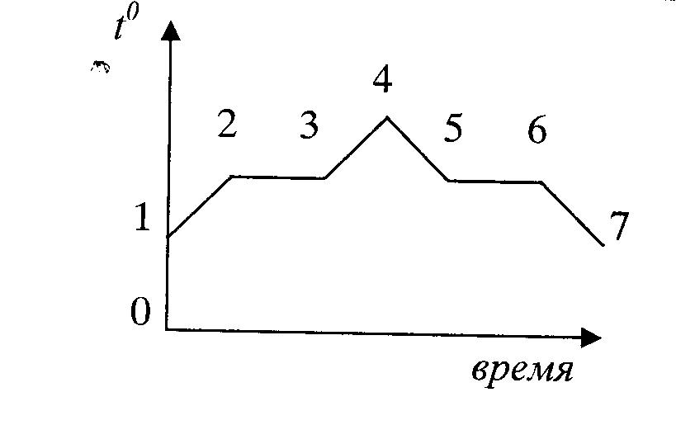
5. На рисунке изображен график плавления и кристаллизации нафталина. Какая точка соответствует началу отвердевания?
а) 4
б) 3
в) 6
г) 5

